Slide 1
O que é litigiosidade?
Conflitos identificados: naming e blaming
Voltados à busca pela prestação judisdicional: claiming

Slide 2
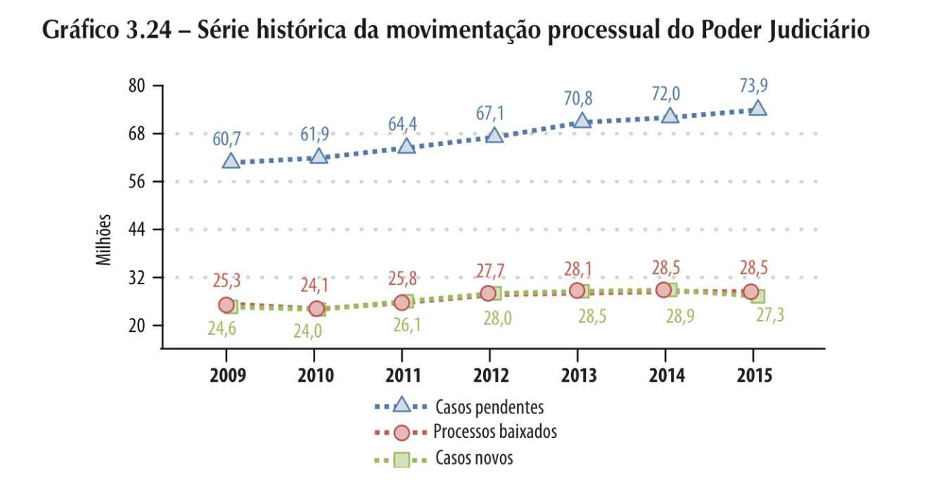
Litigiosidade Repetitiva: Judiciário e processo
Volume e acesso
CNJ: Justiça em Números – ano base 2015
Notes:
Litigiosidade repetitiva no Judiciário e no processo
Gerenciamento de processos e padronização decisória no processo civil e no processo penal
Técnicas decisórias existentes e previstas no Novo Código de processo Civil
Aplicação de mecanismos de gerenciamento e técnicas processuais no processo penal
Questões para debate

Slide 3
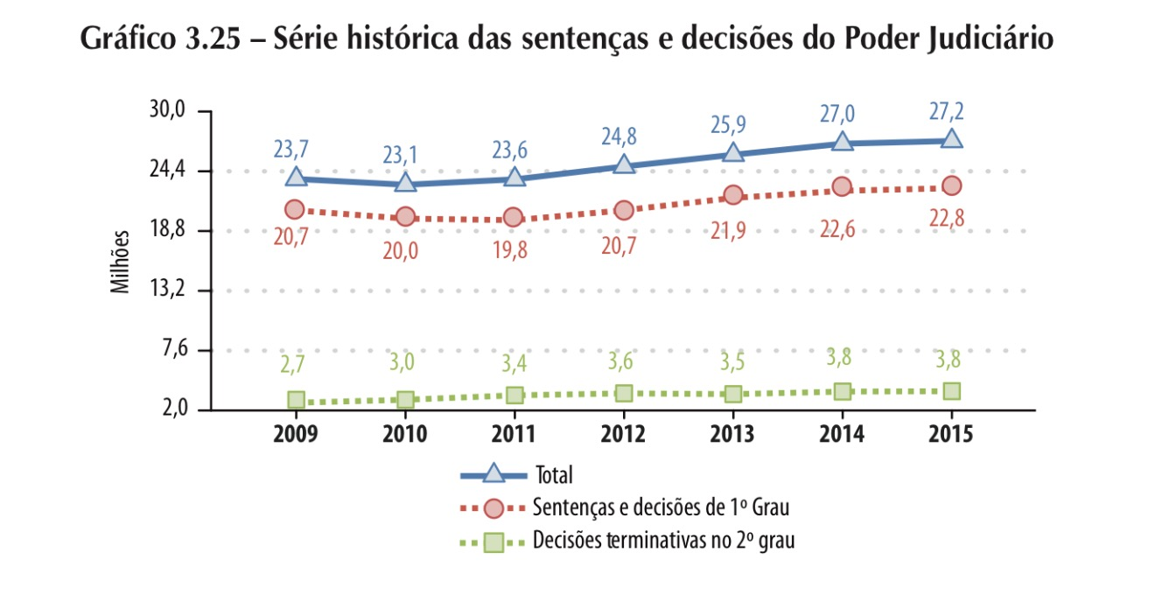
Litigiosidade Repetitiva: Judiciário e processo
Produtividade
CNJ: Justiça em Números – ano base 2015
Notes:
Litigiosidade repetitiva no Judiciário e no processo
Gerenciamento de processos e padronização decisória no processo civil e no processo penal
Técnicas decisórias existentes e previstas no Novo Código de processo Civil
Aplicação de mecanismos de gerenciamento e técnicas processuais no processo penal
Questões para debate

Slide 4
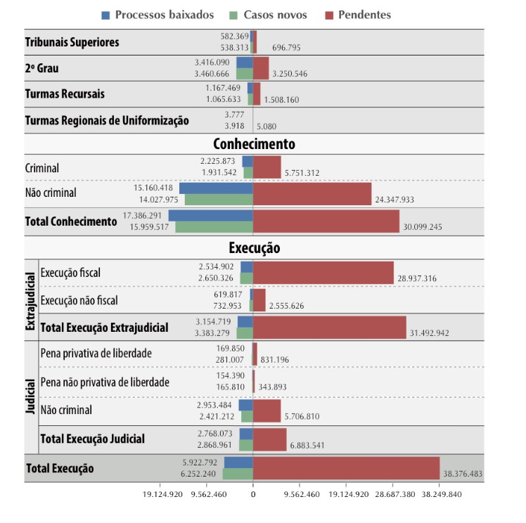
Processos criminais representam aprox. 19% do volume de processos pendentes (conhecimento) e 17% dos processos de execução judicial
Há quase o mesmo número de execuções fiscais pendentes do que o total de processos de conhecimento (Fonte: Justiça em Números 2016 – ano base 2015)
Notes:
Litigiosidade repetitiva no Judiciário e no processo
Gerenciamento de processos e padronização decisória no processo civil e no processo penal
Técnicas decisórias existentes e previstas no Novo Código de processo Civil
Aplicação de mecanismos de gerenciamento e técnicas processuais no processo penal
Questões para debate

Slide 5
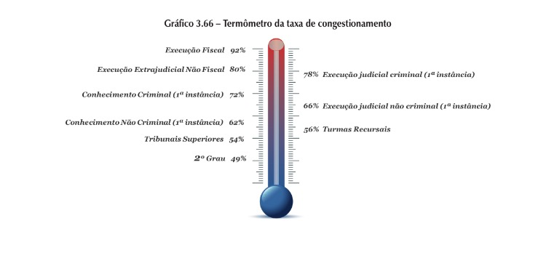
(Fonte: Justiça em Números 2016 – ano base 2015)
Notes:
Litigiosidade repetitiva no Judiciário e no processo
Gerenciamento de processos e padronização decisória no processo civil e no processo penal
Técnicas decisórias existentes e previstas no Novo Código de processo Civil
Aplicação de mecanismos de gerenciamento e técnicas processuais no processo penal
Questões para debate

Slide 6
Diagnóstico
O que causa a litigiosidade repetitiva?

Slide 7
Constituição de 1988
Ampliação do acesso à justiça
Criação de novas portas de acesso: juizados especiais, demandas coletivas (ação civil pública e ação popular);
Redefinição institucional do Ministério Público e da Defensoria pública;
Positivação dos direitos sociais
Fortalecimento do Poder Judiciário
Judicial review: inconstitucionalidade por omissão
Interpretação sobre a justiciabilidade dos direitos.

Slide 8
Década de 90 e estabilidade econômica
Globalização: multiplicação das informações e das transações;
Privatizações: regulação econômica, excessiva normatização e “zonas cinzentas normativas”;
Consumo: a nova classe média, contratos de adesão

Slide 9
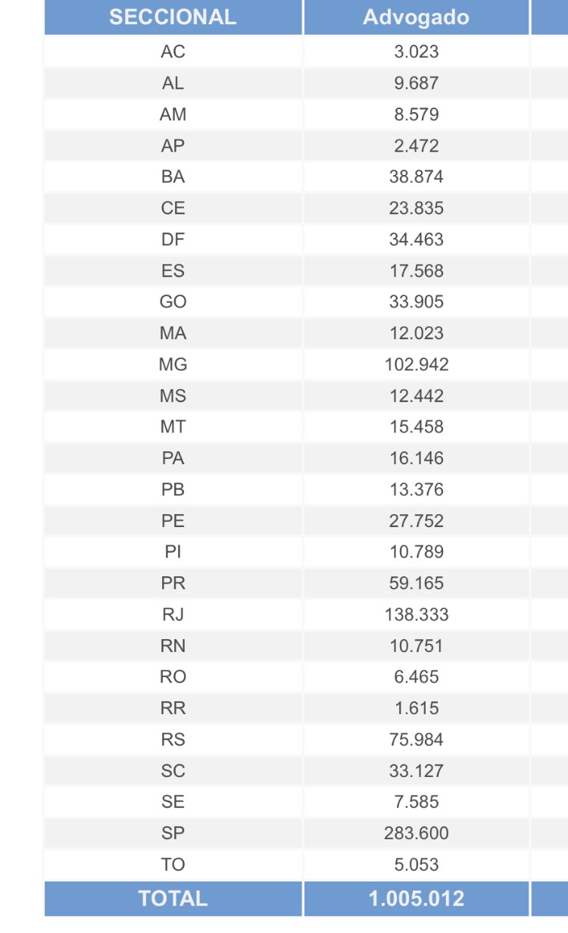
Advocacia de massa
Expansão universitária: Conselho Federal da OAB
Janeiro/17

Slide 10
Oportunismo X Oportunidade
Utilização econômica do Judiciário
Adiamento do pagamento de dívidas: gestão empresarial
Teste de teses jurídicas inovadoras
Mercado de serviços jurídicos e mídia
Judiciário como balcão de cobrança
Creditos bancários
Execução fiscal e a ineficiência burocrática

Slide 11
Causas internas ao Judiciário
Peticionamento eletrônico;
Gerenciamento do volume de processos;
Falta de estrutura: material e humana;
Falta de uniformidade nas decisões;
Comportamento do juiz e das partes

Slide 12
Sociedade de Massa
EXTREMA COMPLEXIDADE
Causas internas e externas
Causas esporádicas, sazonais e permanentes
Dinamicidade entre as causalidades que se retroalimentam

Slide 13
Características
Similitude de questões de fato e de direito: causa de pedir?
Grande volume: a ponto de demandar aaplicação de técnicas de gestão (processuais ou não) – risco de massificação
Presença de um litigante habitual: autor ou réu

